Slide 1
Кафедра нервных болезней с курсом медицинской реабилитации ПО Тема: Исследование латеральных предпочтений лекция № 2 для студентов, обучающихся по специальности 030401.65 – КЛИНИЧЕСКАЯ ПСИХОЛОГИЯ асс. Швецова И.Н. Красноярск, 2014г.

Slide 2
План
Актуальность темы
Опросник
Моторные асимметрии
Функциональная асимметрия рук
Функциональная асимметрия ног и тела
Сенсорные асимметрии
Функциональная слухоречевая асимметрия
Функциональная слухоречевая асимметрия
Выводы
Список литературы

Slide 3
Актуальность
Проблема исследования функциональных асимметрий ребенка и проблема поиска корреляций латеральных признаков с его индивидуально-психологическими различиями приобретают в последние годы все большее значение, поскольку они напрямую связаны с запросами практики. Полученные данные успешно используются для решения целого ряда задач, связанных с вопросами нейропсихологической диагностики, организации коррекционно-развивающего обучения, решения задач реализации принципов дифференцированного обучения.

Slide 4
Опросник

Slide 5
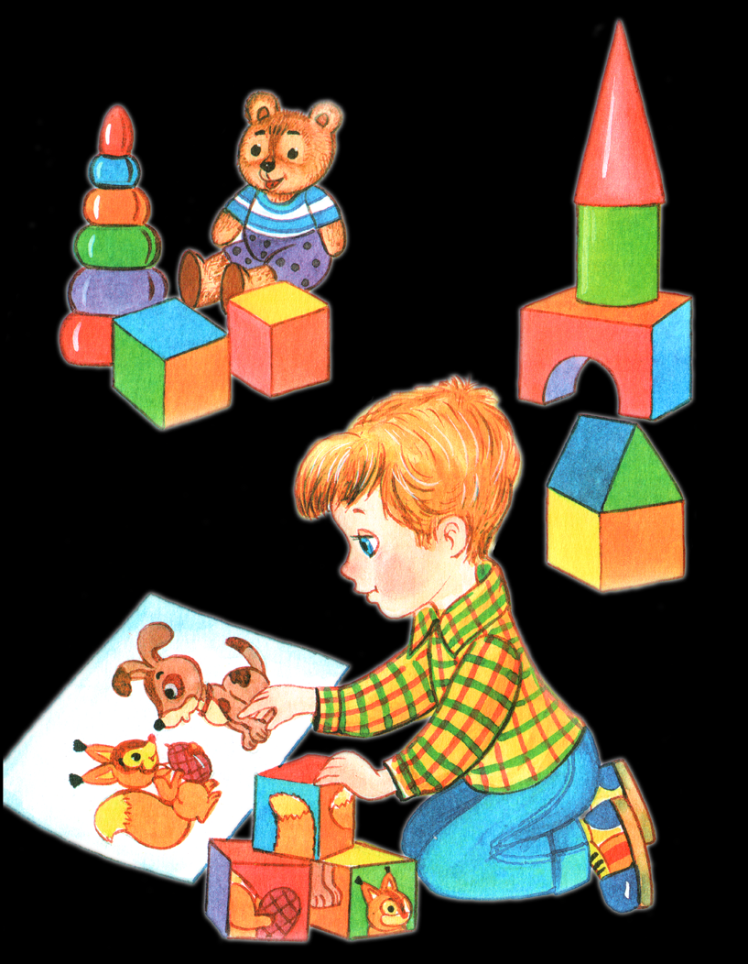
Опросник
1. Какой рукой ты складываешь башню из кубиков, собираешь пирамидку?
2. В какой руке держишь
ложку во время еды?

Slide 6
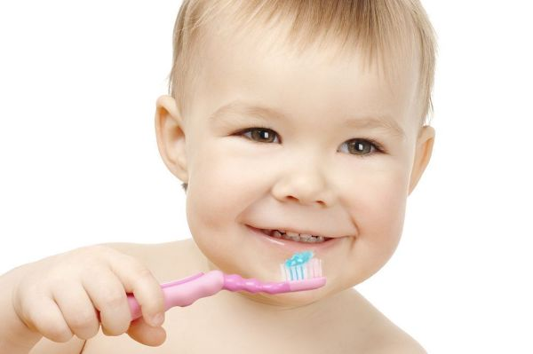
Опросник
3. Какой рукой размешиваешь сахар в чае?
4. Какой рукой держишь зубную щетку?
5. Какой рукой
причесываешься?

Slide 7
Опросник
6. Какой рукой рисуешь?
7. Какой рукой режешь ножницами?
8. Какой рукой пишешь?

Slide 8
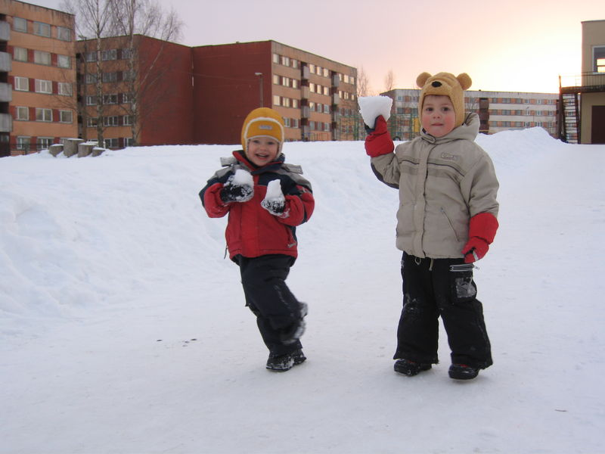
Опросник
9. Какой рукой пользуешься ластиком?
10. Какой рукой бросаешь камень, мяч?

Slide 9
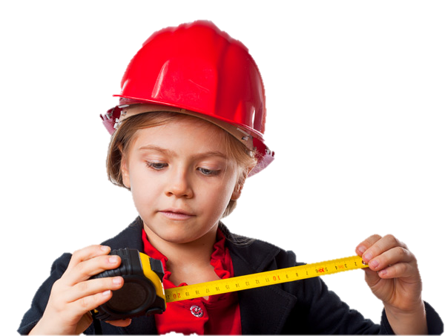
Опросник
11. Какой рукой раздаешь карты?
12. Какой рукой бьешь молотком?

Slide 10
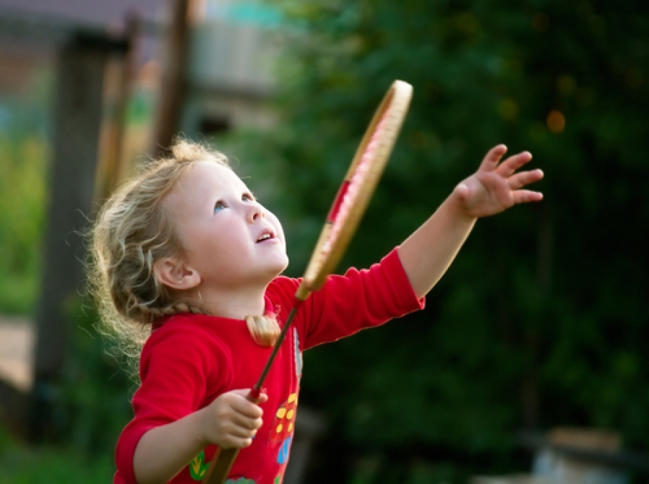
Опросник
13. Какой рукой держишь ракетку при игре в теннис, бадминтон?

Slide 11
Обработка
Экспериментатор просит ребенка продемонстрировать каждый раз манеру исполнения.
Неоднократное тестирование необходимо, во-первых, для того, чтобы получить более достоверные результаты. Но главное, что различные нагрузки могут приводить к флуктуациям моторного и сенсорного предпочтений ребенка, что свидетельствует о недостаточной сформированности у него доминантности по руке, глазу и т. д.

Slide 12
Обработка
Каждая из нижеприведенных проб выполняется с промежутками в течении нейропсихологического обследования 5–6 раз; в результате подсчитывается коэффициент латерального предпочтения по формуле: , где П — правая (рука, глаз и т. д.), Л — левая.
От (-10) до (+10) — результаты оцениваются как амбилатеральность; меньше (—10) как левостороннее почтение (соответственно доминантность в данной сфере правого полушария); больше (+10) — как правостороннее (доминантность левого полушария).

Slide 13
Моторные асимметрии

Slide 14
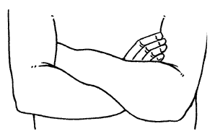
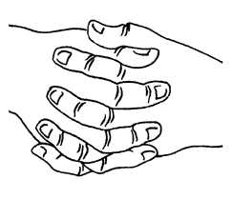
Функциональная асимметрия рук
Переплетение пальцев рук, поза Наполеона, аплодирование.
Инструкция: «Сделай, пожалуйста, так». Экспериментатор в течение одной секунды демонстрирует нужную позу. Ведущая рука оказывается сверху; в пробе «переплетение пальцев» сверху — большой палец ведущей руки.

Slide 15
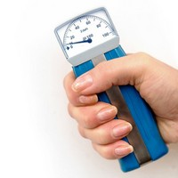
Функциональная асимметрия рук
Измерение силы кисти каждой руки с помощью динамометра. Ведущая рука — сильнее.

Slide 16
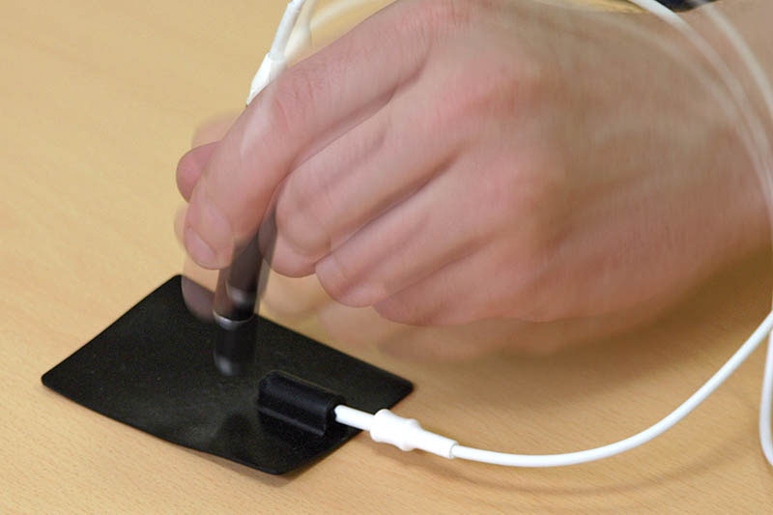
Функциональная асимметрия рук
Измерение скорости выполнения любых мануальных заданий (теппинг, рисунок, письмо и т. д.) каждой рукой, затем обеими вместе. Ведущая рука действует быстрее.

Slide 17
Функциональная асимметрия рук
Проба Чернашека.
Может проводиться с ребенком не младше 7 лет. Перед ребенком кладется чистый лист бумаги; в правую и левую руку дается по карандашу
И.: «Закрой глаза. Нарисуй, пожалуйста, одновременно: правой рукой (прикосновение к правой руке) — квадрат, а левой (прикосновение) — круг. Еще раз: квадрат (прикосновение), круг (прикосновение). Запомнил?»
Затем под первой парой рисунков предлагается нарисовать по аналогичной инструкции следующую, например; «треугольник — квадрат», «крут — квадрат» и т. д. до восьми раз. При этом психолог достаточно громко приговаривает: «Быстрей, быстрей» (постукивает по столу) — и внимательно следит за тем, чтобы ребенок не открывал глаза, рисовал одновременно обеими руками и, желательно, с зафиксированным языком. Субдоминантная рука в этой пробе или повторяет движение ведущей, или демонстрирует запаздывающее выполнение задания.

Slide 18
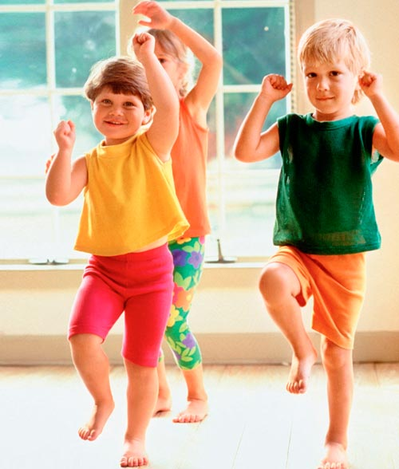
Функциональная асимметрия ног и тела
1. И.: «Попрыгай на одной ноге». Используется ведущая нога.

Slide 19
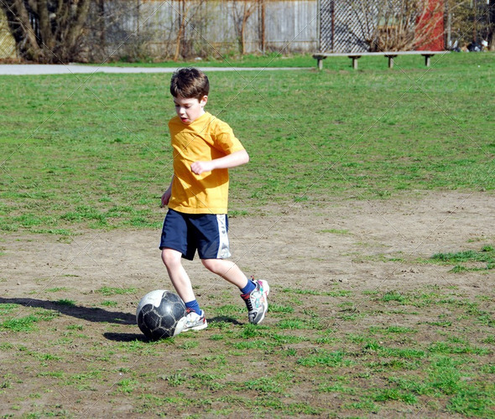
Функциональная асимметрия ног и тела
2. И.: «Какой ногой ты забиваешь гол в футболе?» Активная (в том числе толчковая) нога — ведущая.

Slide 20
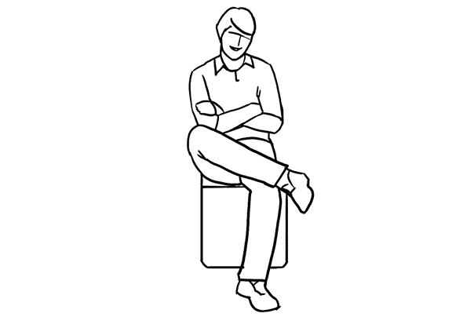
Функциональная асимметрия ног и тела
3. И.: «Закинь ногу на ногу». Ведущая нога сверху.

Slide 21
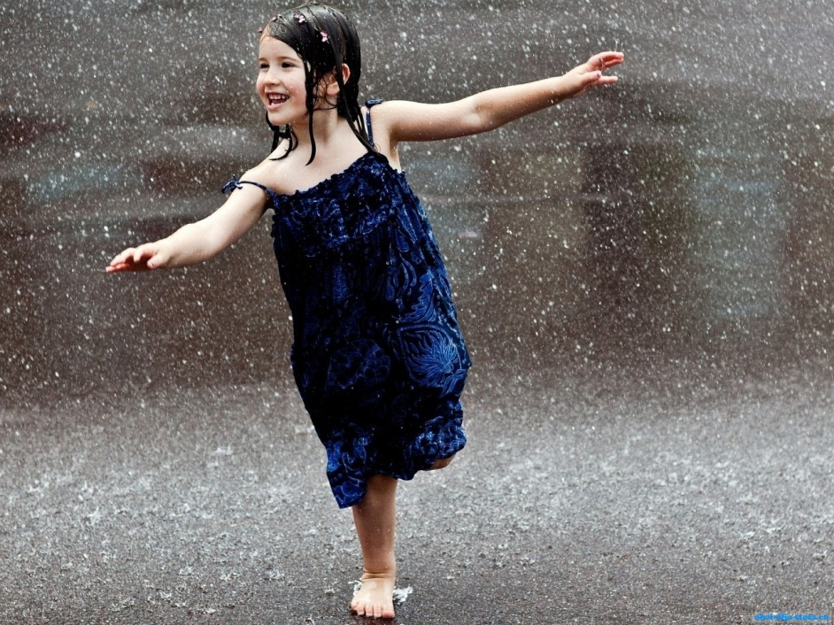
Функциональная асимметрия ног и тела
4. И.: «Повертись, покрутись несколько раз». При вращении вокруг собственной оси предпочитается направление в сторону доминантной половины тела.

Slide 22
Сенсорные асимметрии

Slide 23
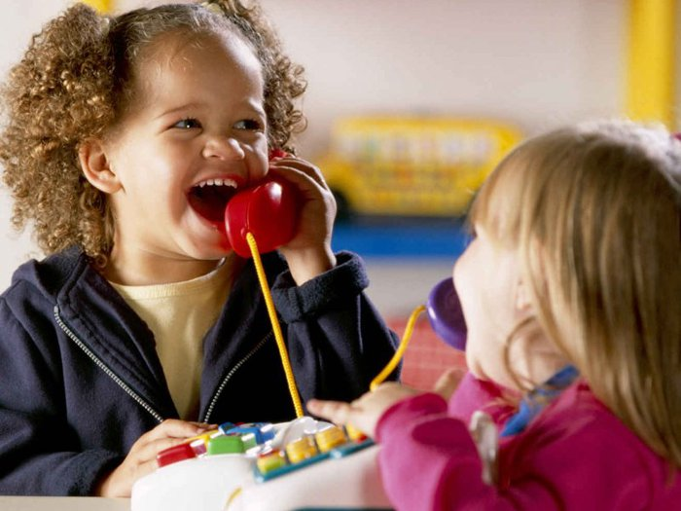
Функциональная слухоречевая асимметрия
1. И.: «Послушай, идут ли мои часы?» Ребенку прямо, по средней линии, даются часы или аналогичные тихо звучащие приборы. Предлагается поговорить по телефону. Для прислушивания ребенок пользуется ведущим ухом.

Slide 24
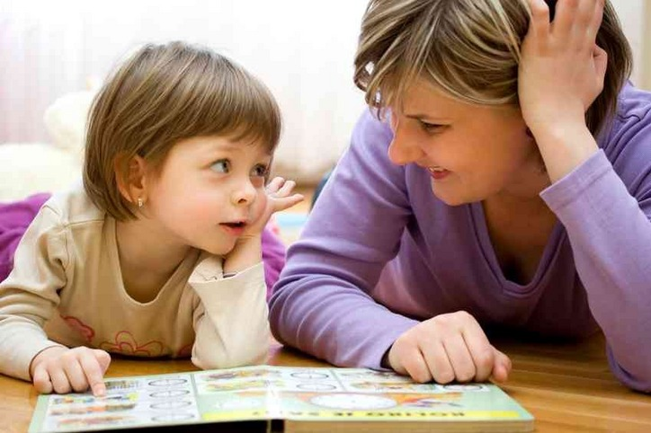
Функциональная слухоречевая асимметрия
2. И.: «Повтори, что я скажу». Эксп. шепотом произносит слово или фразу. Ребенок нагибается ближе ведущим ухом.

Slide 25
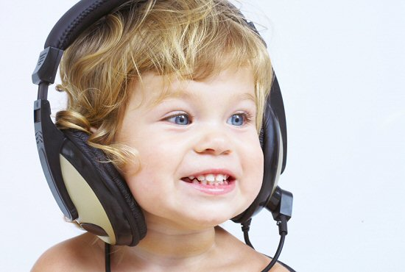
Функциональная слухоречевая асимметрия
3. Дихотическое прослушивание.
Процедура состоит в том, что ребенок слушает через стереонаушники (с правого и левого уха одновременно) две разные серии слов; после каждой серии он воспроизводит слова, которые услышал.

Slide 26
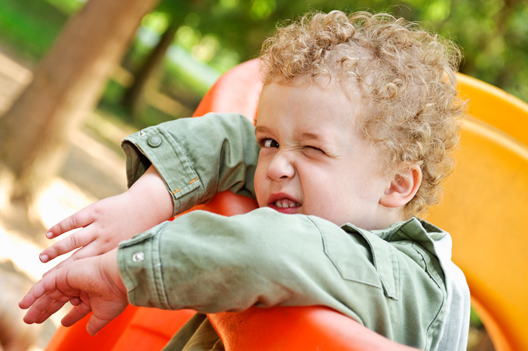
Функциональная зрительная асимметрия
1. И.: «Прищурься одним глазом». Первым прищуривается неведущий глаз.

Slide 27
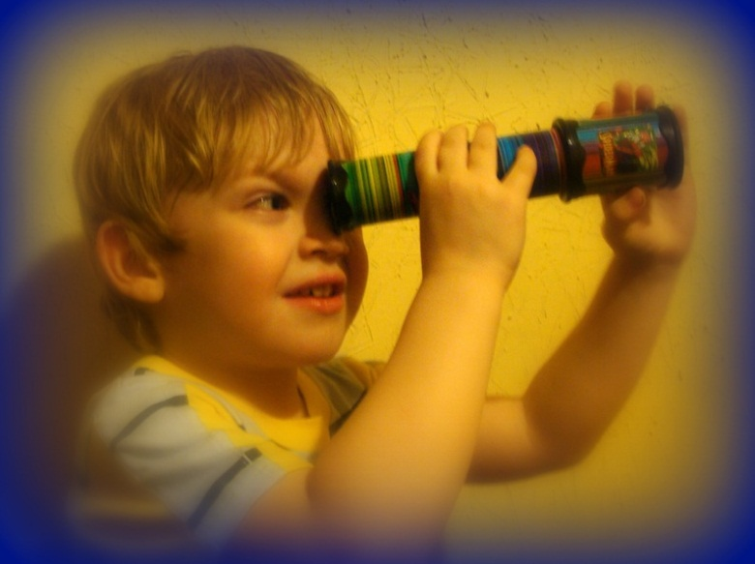
Функциональная зрительная асимметрия
2. И.: «Посмотри в калейдоскоп (в подзорную трубу)». Ребенку прямо, по средней линии, дается один из этих предметов. Для рассматривания используется ведущий глаз.

Slide 28
Функциональная зрительная асимметрия
3. И.: «Загороди линейкой лампу».
Ребенку дается линейка (или что-то аналогичное), которой он должен загородить источник света. Тень при этом падает на ведущий глаз.

Slide 29
Выводы
Изучение вариантов межполушарной асимметрии мозга у нормы и сопоставление их с познавательными, двигательными, эмоциональными процессами и личностными характеристиками является важной задачей в коррекционно-развивающем обучении.
В настоящее время установлены корреляции между типом межполушарной асимметрии и успешностью в решении наглядно-образных и вербально-логических задач, особенностями произвольной регуляции движений и интеллектуальной деятельности, рядом эмоционально-личностных характеристик.
Все эти данные свидетельствуют о большой значимости закономерностей парной работы больших полушарий мозга для реализации высших психических функций и, следовательно, о необходимости их изучения для решения коррекционно-развивающих задач.

Slide 30
Литература:
Основная:
Лурия А.Р. Высшие корковые функции человека и их нарушения при локальных поражениях мозга / А.Р. Лурия. // СПб.: Питер 2007
Марютина Т.М. Психофизиология / Т.М. Марютина, И.М. Кондаков //М.: МГППУ 2004
Психофизиология. Учебник для вузов / Под ред. Ю.И. Александрова // СПб.: Питер 2001
Цветкова Л.С. Нейропсихология и афазия: новый подход. // М.: Московский психолого-социальный институт, Воронеж: Издательство НПО «МОДЭК» 2001
Цветкова Л.С. Афазиология – современные проблемы и пути их решения // М.: Издательство «Институт практической психологии», Воронеж: НПО «МОДЭК» 2002
Хомская Е. Д. Х = Нейропсихология: 4-е издание. // СПб.: Питер 2005
Москвин В.А., Москвина Н.В. Межполушарные асимметрии и индивидуальные различия человека. М.: Смысл, 2011. - 368 с.
Семенович А.В. Нейропсихологическая диагностика и коррекция в детском возрасте. М.: Академия, 2002. - 232 с.
Дополнительная
Вартанян И.А. Физиология сенсорных систем / И.А. Вартанян. // СПб.: Лань 1999
Корсакова Н. К., Московичюте Л. И. Клиническая нейропсихология. // М.: МГУ 1988
Бурлакова М.К. Речь и афазия. // М.: Медицина 1997
А. Р. Лурия и современная психология / Под ред. Е. Д. Хомской, Л. С. Цветковой, Б. В. Зейгарник. // М.: МГУ 1982
Электронные ресурсы
ИБС КрасГМУ
БМ МедАрт
БД Ebsco
БД Медицина

Slide 31
Спасибо за внимание!

